Slide 1


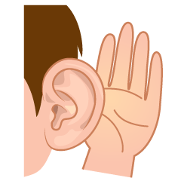

CÁI GÌ ẤY NHỈ ?
Câu đố:
Trông như tai nhỏ
Đứng ở cuối câu
Trên cong dưới chấm
Hỏi đâu cũng dùng
Đó là dấu câu gì?
Dấu chấm hỏi
http://tieuhocvn.info

Slide 2



1. Chọn dấu chấm, dấu chấm than cho mỗi câu dưới đây:
a. Đèn sáng quá
b. Ôi, thư viện rộng thật
c. Các bạn rủ nhau đến thư viện
.
http://tieuhocvn.info

Slide 3

2. Có thể đặt dấu phẩy vào chỗ nào trong mỗi câu sau?
,
a. Sách báo tạp chí đều được xếp gọn gàng trên giá.
,
b. Bạn Mai bạn Lan đều thích đọc sách khoa học.
c. Học sinh lớp 1 lớp 2 đến thư viện đọc sách vào chiều thứ Năm hằng tuần.
Cách làm:
Câu a:
Những gì đều được xếp gọn gàng trên giá?
http://tieuhocvn.info

Slide 4
2. Có thể đặt dấu phẩy vào chỗ nào trong mỗi câu sau?
a. Sách báo tạp chí đều được xếp gọn gàng trên giá.
,
,
b. Bạn Mai bạn Lan đều thích đọc sách khoa học.
,
c. Học sinh lớp 1 lớp 2 đến thư viện đọc sách vào chiều thứ Năm hằng tuần.
,
http://tieuhocvn.info

Slide 5

3. Đặt một câu có sử dụng dấu phẩy .
Lưu ý khi đặt câu:
- Câu đó có dùng dấu phẩy.
- Đầu câu viết hoa. Cuối câu có dấu chấm.
- Diễn đạt ý trọn vẹn.
http://tieuhocvn.info

